Slide 1

Pure, Impure Function
소프트웨어학과 3학년 2022564004 김다빈

Slide 2
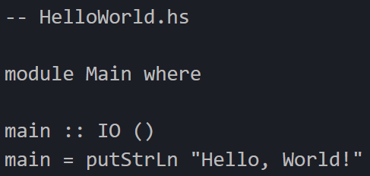


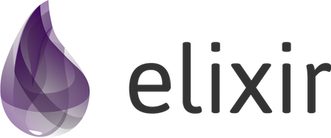

함수형 프로그래밍
• 함수형 프로그래밍
• 비함수형 프로그래밍 vs 함수형 프로그래밍
• 순수 함수와 비순수 함수
• 사이드 이펙트
함수형 프로그래밍(functional programming)
: 선언형 프로그래밍을 기반으로 하여 순수 함수를 이용해
프로그램의 사이드 이펙트를 최소화하는 프로그래밍 기법
hello.hs

Slide 3
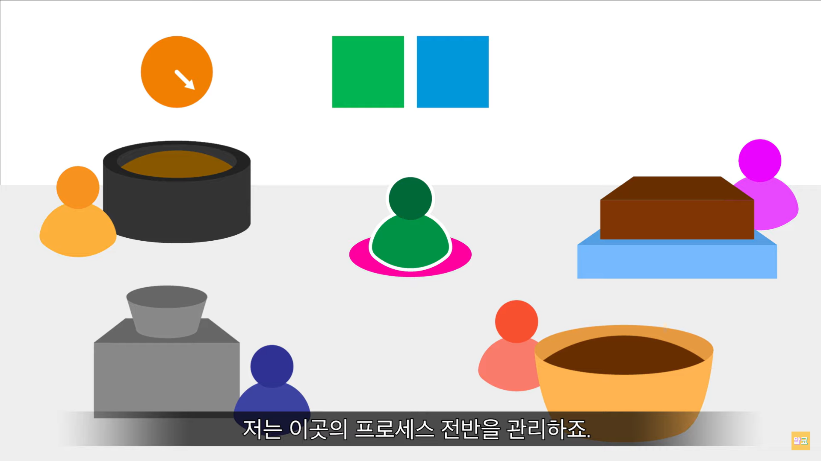
함수형 프로그래밍
• 함수형 프로그래밍
• 비함수형 프로그래밍 vs 함수형 프로그래밍
• 순수 함수와 비순수 함수
• 사이드 이펙트
전역 변수
[출처] 함수형 프로그래밍이 뭔가요?

Slide 4
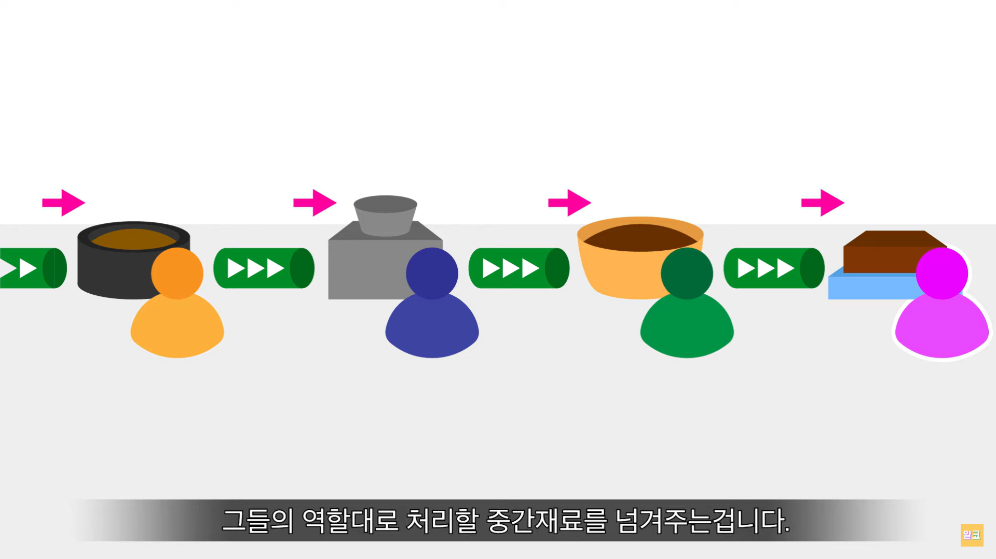
함수형 프로그래밍
• 함수형 프로그래밍
• 비함수형 프로그래밍 vs 함수형 프로그래밍
• 순수 함수와 비순수 함수
• 사이드 이펙트
[출처] 함수형 프로그래밍이 뭔가요?

Slide 5
함수형 프로그래밍
• 함수형 프로그래밍
• 비함수형 프로그래밍 vs 함수형 프로그래밍
• 순수 함수와 비순수 함수
• 사이드 이펙트
명령형 프로그래밍
• 어떻게 작업을 수행할 지에 대한 명령을 내림
• 개발자가 원하는 결과에 도달하기 위한 모든 것을 컨트롤
• 함수에서 전역 변수 사용에 제한을 두는 경우 X
=> 사이드 이펙트 발생 가능성↑
선언형 프로그래밍
• 무엇을 해결할까? 에 초점을 두고 문제 해결을 위한 명령만 내림
• 각각의 함수는 독립적으로 행동하며, 서로에게 영향을 미치지 않는다
• 경우에 따라 함수에서 전역 변수 사용에 제한 O
=> 사이드 이펙트 발생 가능성 최소화

Slide 6
함수형 프로그래밍
• 함수형 프로그래밍
• 비함수형 프로그래밍 vs 함수형 프로그래밍
• 순수 함수와 비순수 함수
• 사이드 이펙트
Side Effect
X
Y
A
B
C
D
E
F

Slide 7
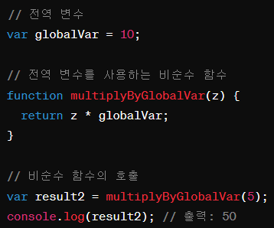
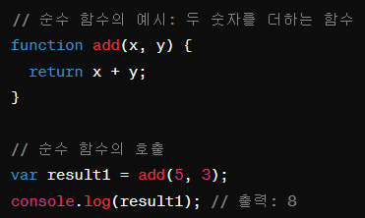
함수형 프로그래밍
• 함수형 프로그래밍
• 비함수형 프로그래밍 vs 함수형 프로그래밍
• 순수 함수와 비순수 함수
• 사이드 이펙트
순수 함수
파라미터를 통해 전달받은 데이터와
함수 내부의 고유적인 데이터만 사용
=> 함수 내부의 지역 변수만 사용
=> 사이드 이펙트 발생 X
비순수 함수
파라미터를 통해 전달받은 데이터와
지역 변수 이외에 함수 외부의 전역 변수도 사용
=> 전역 변수와 함수의 지역 변수를 혼용
=> 사이드 이펙트 발생 O

Slide 8
함수형 프로그래밍
• 함수형 프로그래밍
• 비함수형 프로그래밍 vs 함수형 프로그래밍
• 순수 함수와 비순수 함수
• 사이드 이펙트
사이드 이펙트(side effect)
직역 = “의도하지 않은 결과“
: 함수가 외부 상태에 영향을 받거나, 함수 외부 상태를 직접 변경하는 행위
• 외부 상태 변경
ex) 전역 변수 변경
• 외부 리소스 접근
ex) 파일, 네트워크, DB 등의 외부 리소스에 접근
• 화면 출력 혹은 콘솔 로그(기록)
ex) 화면 출력 혹은 콘솔 로깅으로 인해
화면, 콘솔의 상태에 변화 발생
• DOM 조작
ex) UX 혹은 렌더링에 영향

Slide 9
Q & A

Slide 10

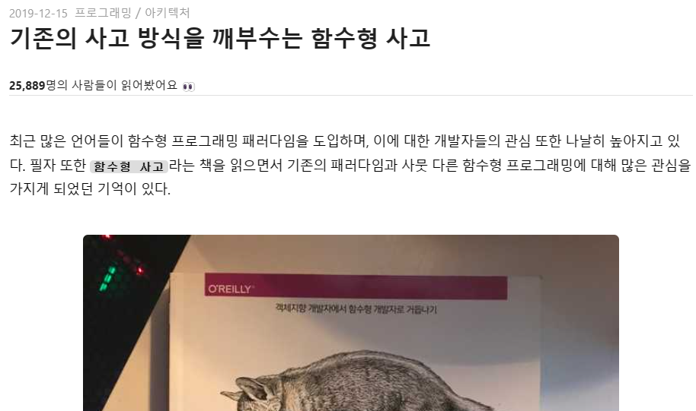
Reference
[출처] 함수형 프로그래밍이 뭔가요?
[출처] 기존의 사고 방식을 깨부수는 함수형 사고 | Evans Library

Slide 11
Reference
함수형 프로그래밍
함수형 프로그래밍이 뭔가요?
연봉이 떡상한다고? 함수형 프로그래밍! 10분만에 이해하기.
기존의 사고 방식을 깨부수는 함수형 사고 | Evans Library
비함수형 프로그래밍 vs 함수형 프로그래밍
함수형 프로그래밍이 뭔가요?
객체지향 프로그래밍이 뭔가요?
함수형프로그래밍이 대세다?! (함수형 vs 객체지향)
기존의 사고 방식을 깨부수는 함수형 사고 | Evans Library
순수 함수와 비순수 함수
함수형 프로그래밍이 뭔가요?
순수 함수, 비순수 함수, 부수효과
Javascript 순수함수와 비순수함수
수학에서 기원한 프로그래밍 패러다임, 순수 함수 | Evans Library
변하지 않는 상태를 유지하는 방법, 불변성(Immutable) | Evans Library
사이드 이펙트
순수 함수, 비순수 함수, 부수효과
side effect에 대해서 조금 더 자세히 설명해주실 수 있으신가요? - 인프런
What are "Pure Functions" and "Side Effects"?

Slide 12
감사합니다 !

